Slide 1
点燃私域
Start-up Private Introduction
认养一头牛的私域顺风车
—冰轮
团队
运营
成绩
案例

Slide 2
点燃私域
品牌故事
用户焦虑植入
解决用户焦虑
三只小牛对比之下可复用点
CONTENTS

Slide 3
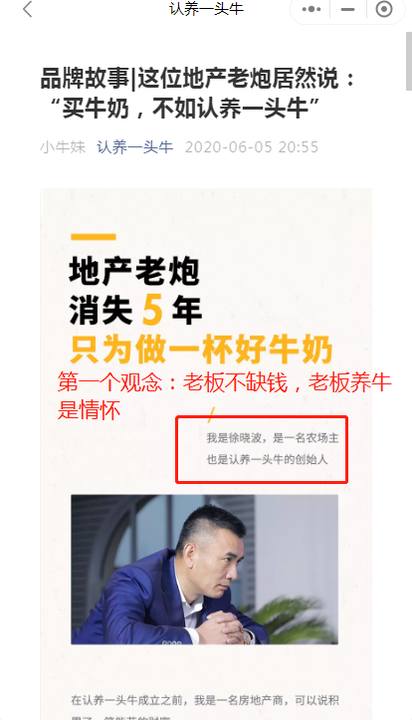
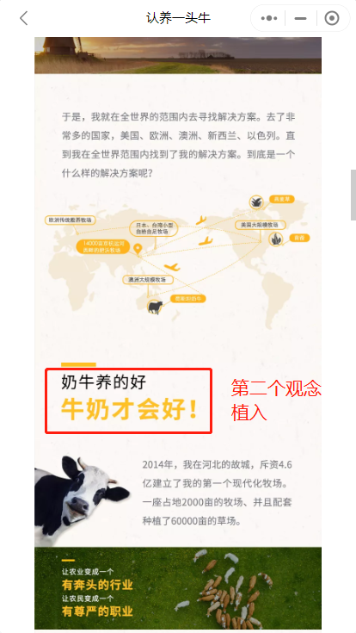
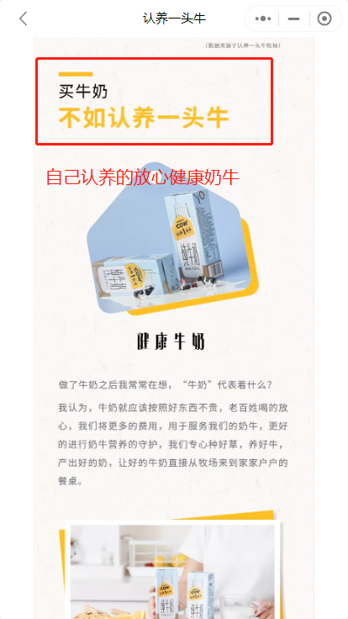
点燃私域
品牌故事
一张嘴打天下，只要故事讲得好，情怀放的够，产品追的快，KPI整的嘎嘎好

Slide 4
点燃私域
品牌故事
用户焦虑植入
解决用户焦虑
三只小牛对比之下可复用点
CONTENTS

Slide 5
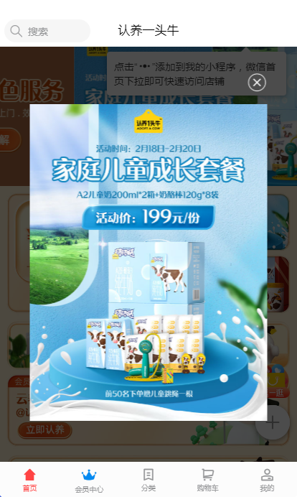
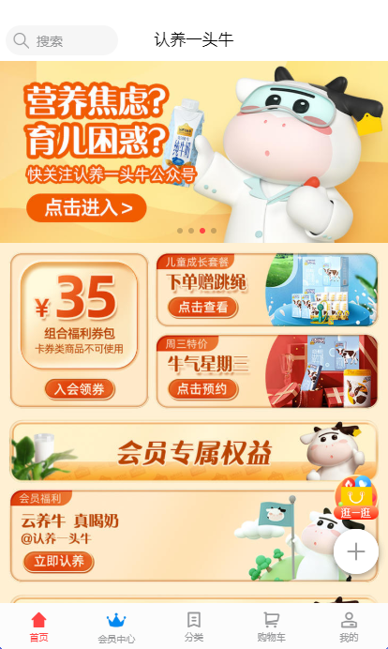
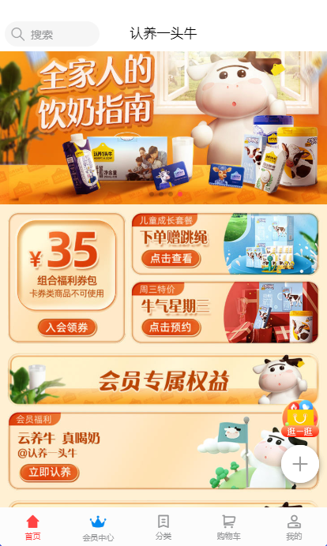
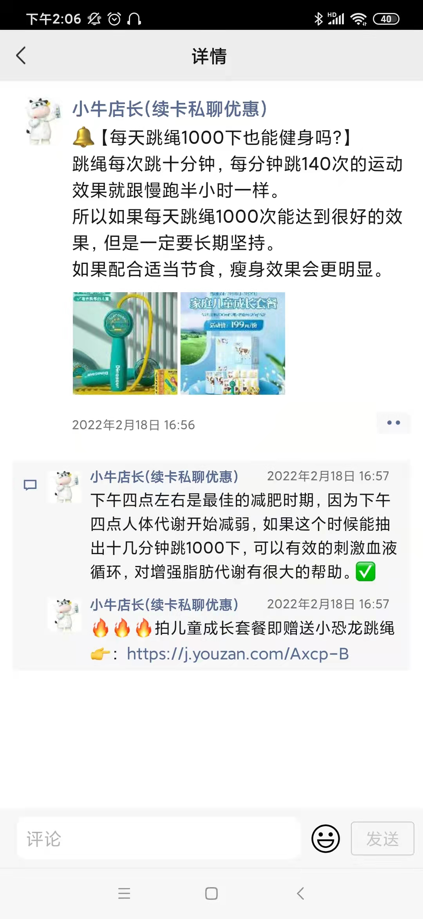
点燃私域
用户焦虑植入
儿童营养
育儿焦虑
家庭健康
妈妈自身
儿童营养优先
育儿焦虑首页轮播
家庭营养均衡
决策人爱人爱己植入
小程序进入后会优先弹窗，及用户切换页面时提醒，儿童营养搭配重要性，提高点击率
育儿焦虑植入篇幅占大部分位置，公众号，及用户社群结合均围绕育儿焦虑
结合现有产品进行推荐，奶粉为主，主推产品，篇幅不长
休闲时间话题或者活动针对妈妈育儿过程中的自我管理焦虑

Slide 6
点燃私域
品牌故事
用户焦虑植入
解决用户焦虑
销售策略结合
三只小牛对比之下可复用点
CONTENTS

Slide 7
点燃私域
解决用户焦虑
专业知识分享
社区共享
公众号及小程序专业干货输出
小程序社区共享干货，及朋友圈干货输出
经典案例剖析
产品购买方案
挑选经典案例分享，荣誉共属
产品分区按区域进行套选售卖

Slide 8
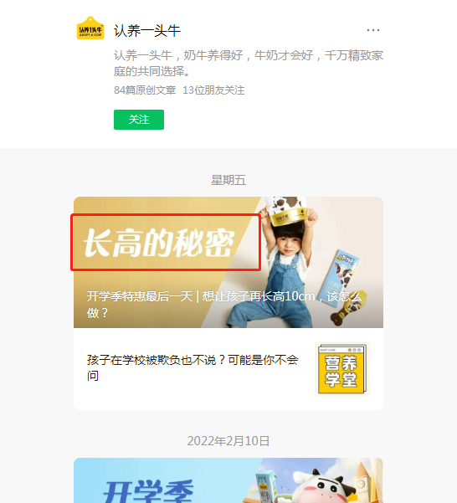
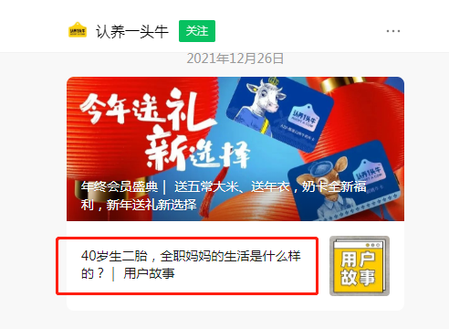
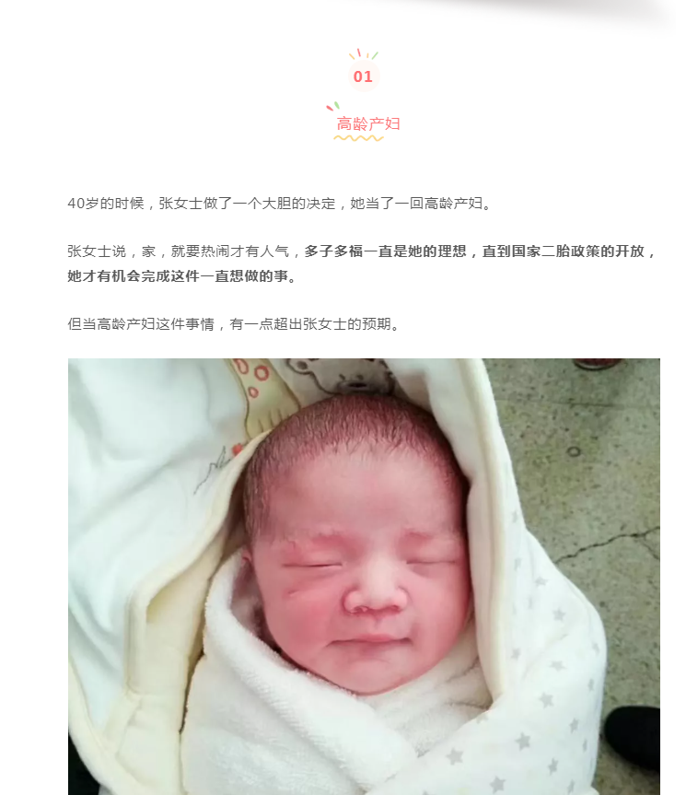
点燃私域
解决用户焦虑
1、收集用户问题集成上传固定位置
2、主打孩子及妈妈问题进行焦虑解决方案

Slide 9
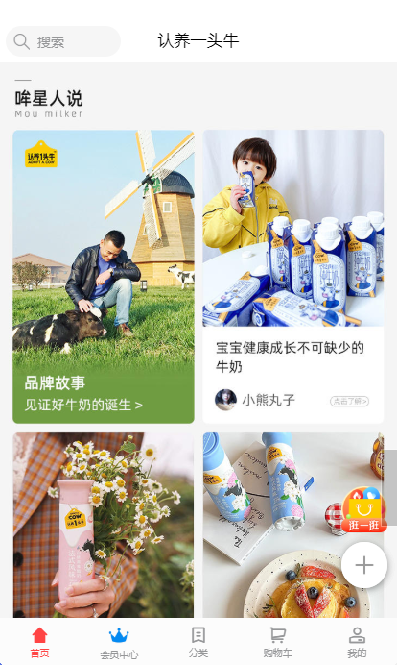
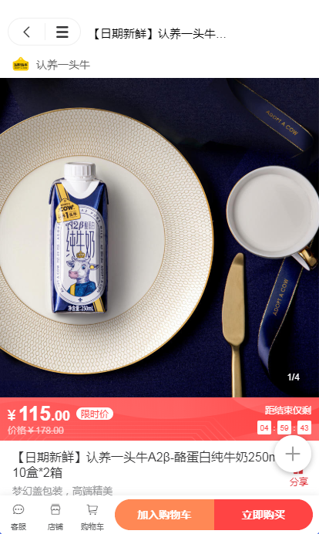
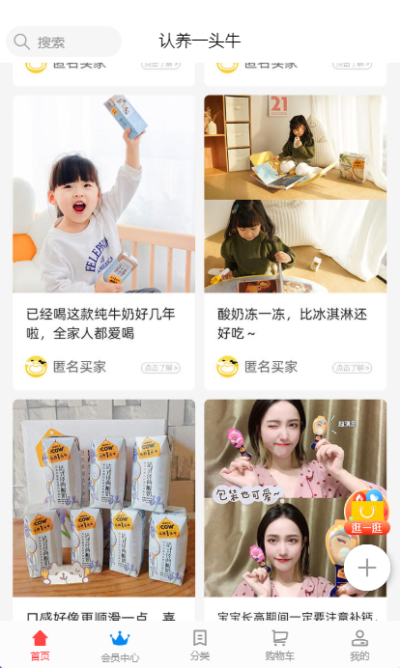
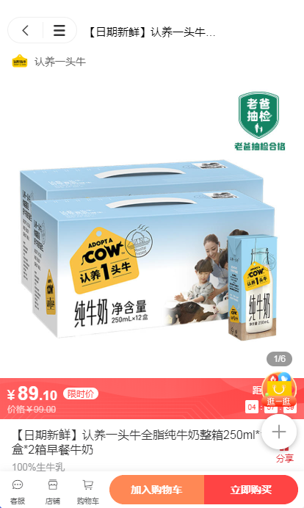
点燃私域
解决用户焦虑
以达人或真实用户推荐作为封面链接产品，实际链接为商品链接，用户推荐作为封面，满足用户对种草官推荐的心理认同感

Slide 10
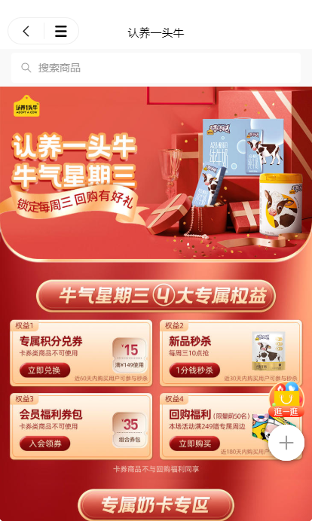
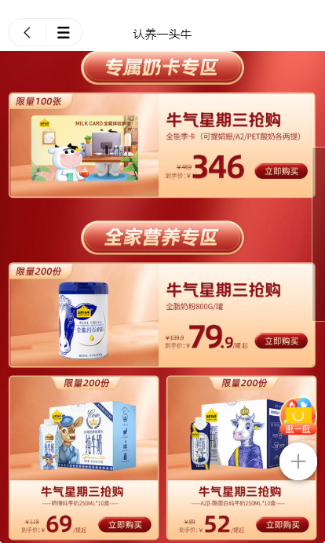
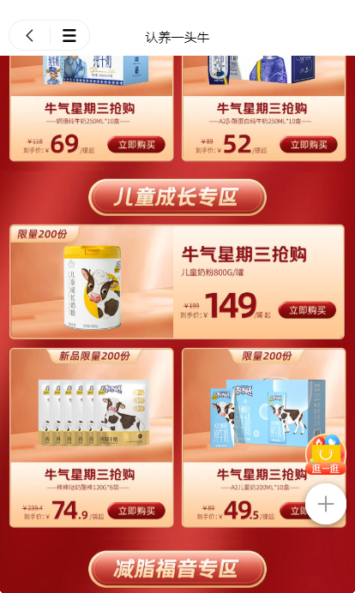
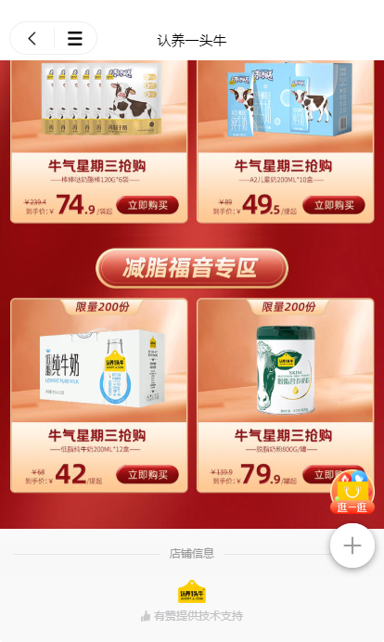
点燃私域
解决用户焦虑
小程序产品分布简单，清晰，指向性强

Slide 11
点燃私域
解决用户焦虑
细节问题考虑到现实问题会遇到的卡点，价格，购买，使用人群都考虑上
重点产品匹配人群

Slide 12
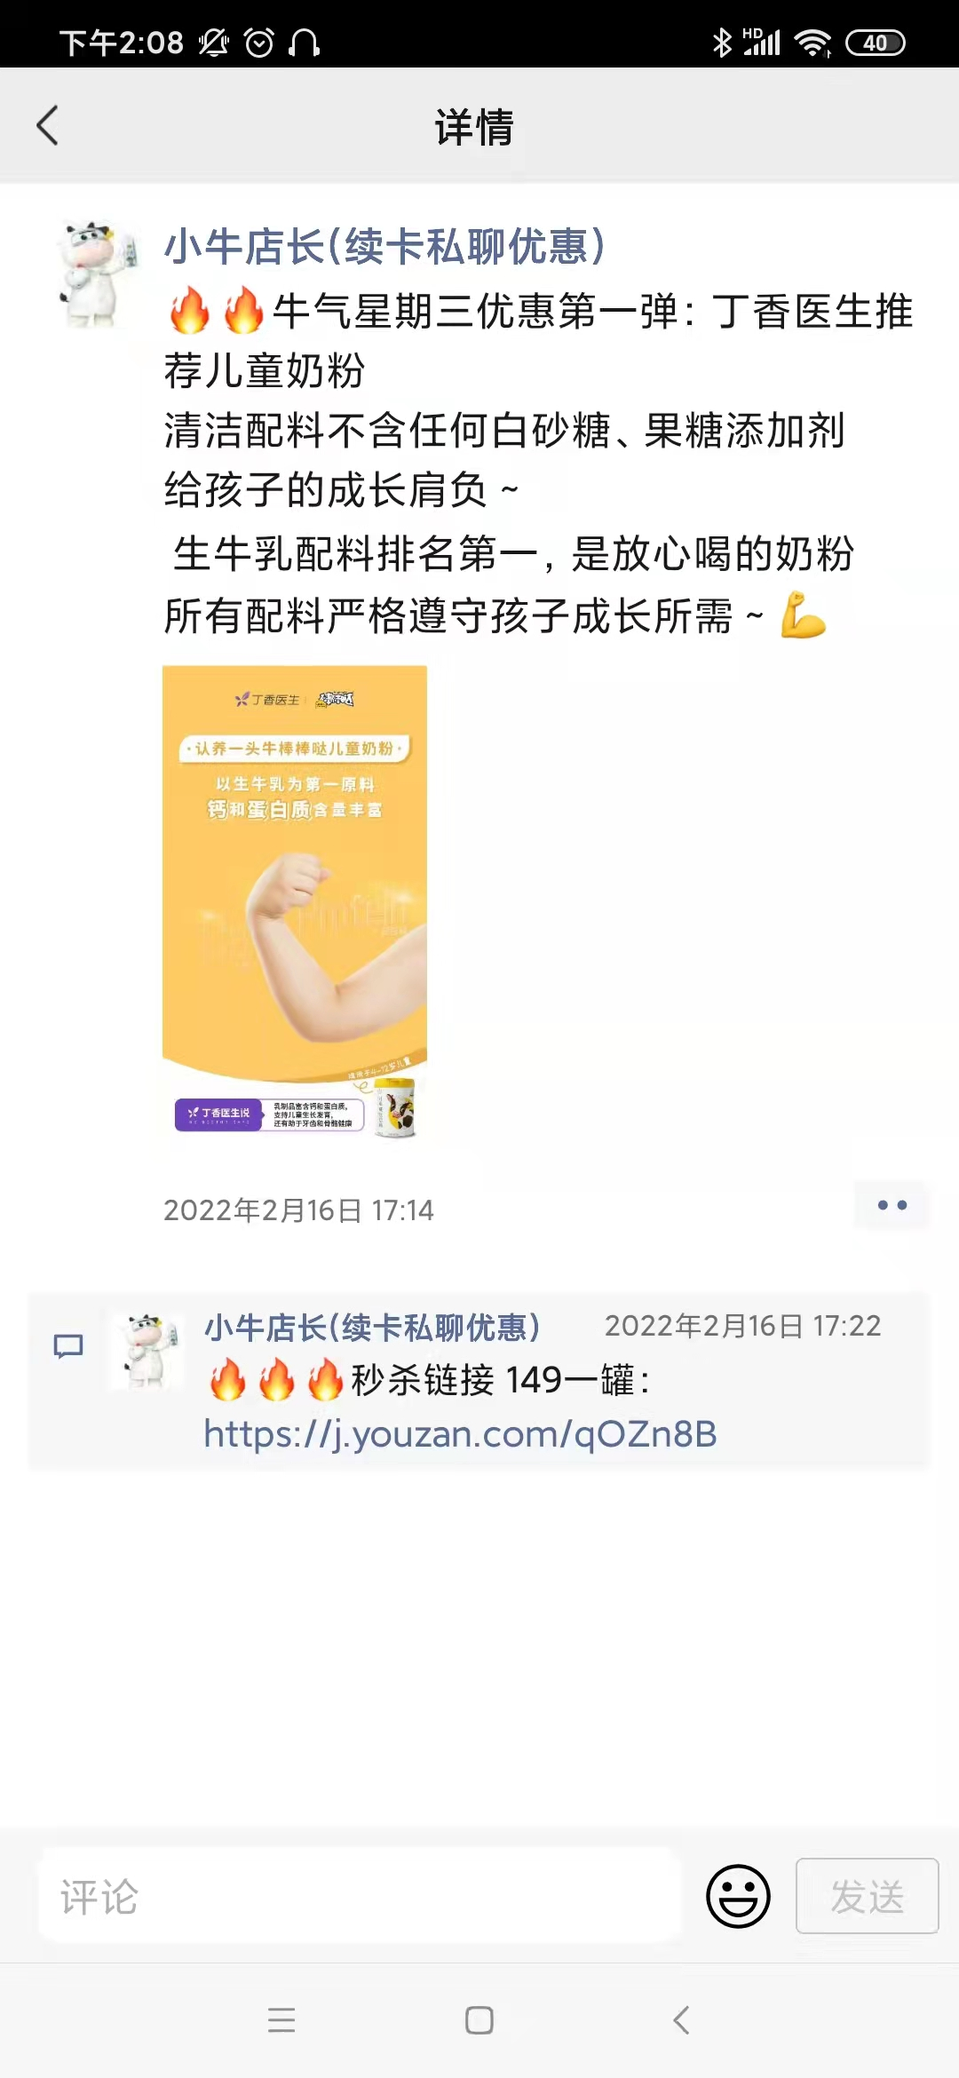
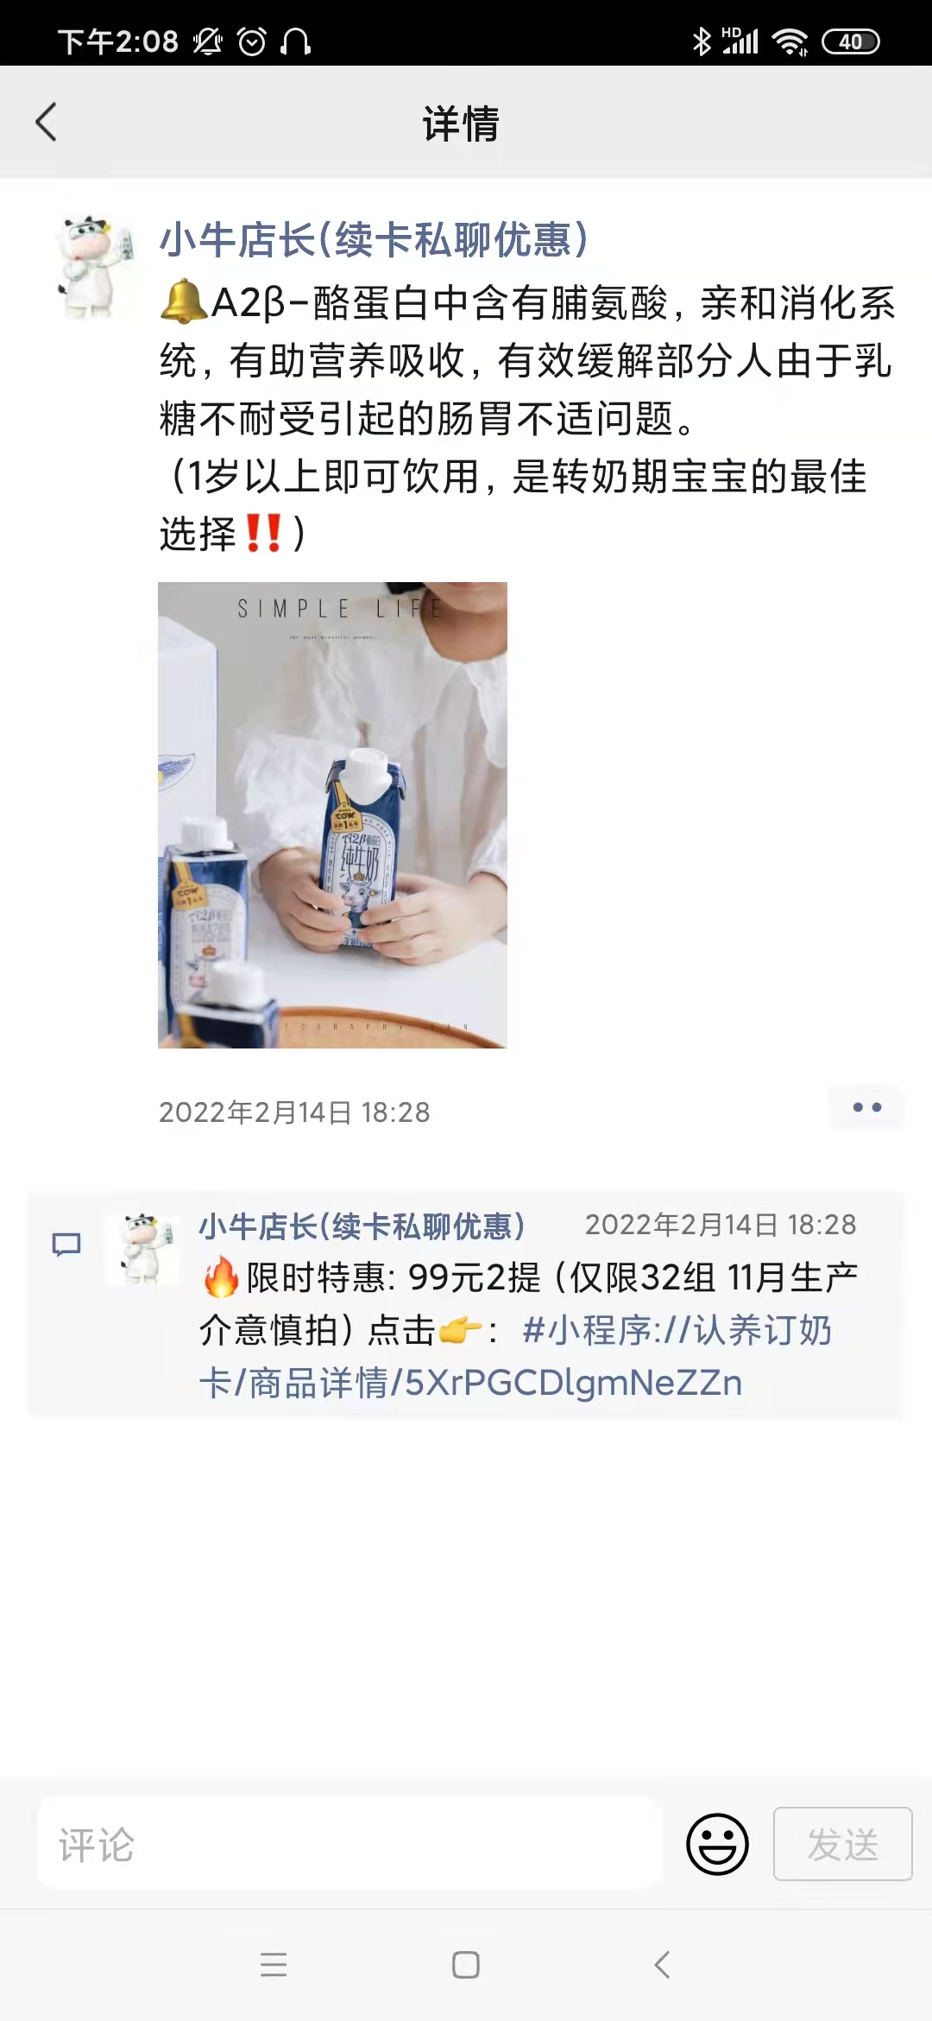
点燃私域
解决用户焦虑
产品背书
产品科普

Slide 13
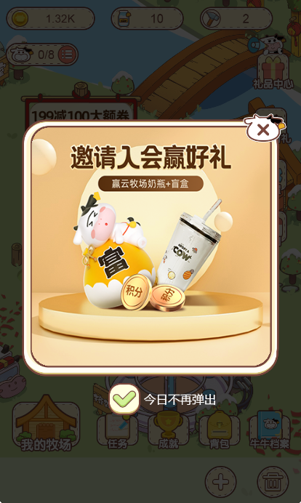
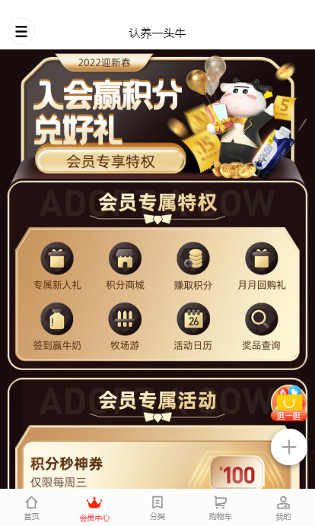
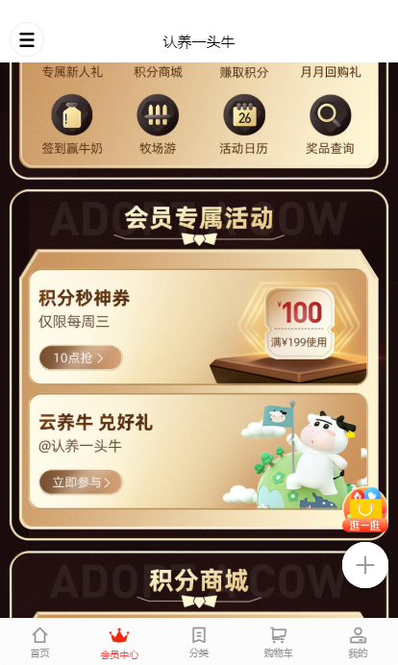
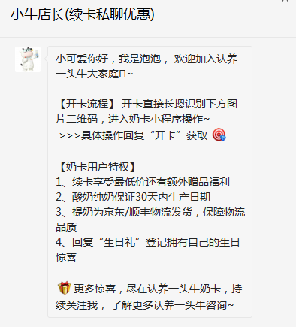
点燃私域
用户留存-会员权益
会员专属权益路径清晰
会员专属活动清晰
会员权益提醒领（例：生日礼）

Slide 14
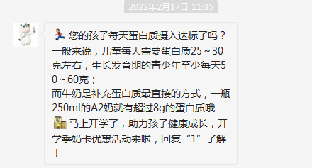
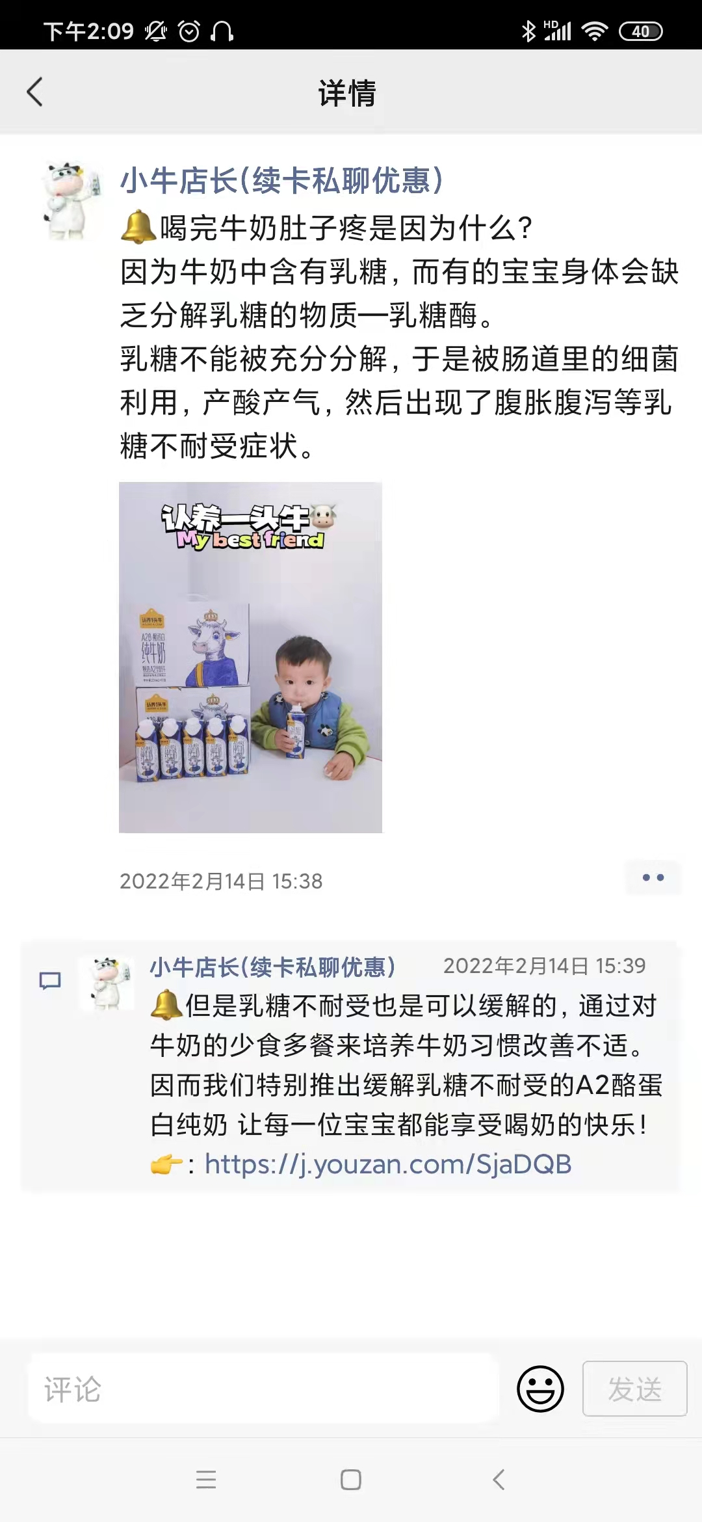
点燃私域
用户留存-干货输出
会员专属权益路径清晰
会员专属活动清晰
会员权益提醒领（例：生日礼）

Slide 15
三只小牛可复用的点
点燃私域
品牌故事
品牌故事规范化输出
用户留存
选择焦点人群输出干货，及会员权益+游戏等用户参与性活动
销售变现
小程序分区套餐不明显，家庭问卷重点未强化集中，需确认焦点单品【认养产品焦点--奶卡】

Slide 16
评分表
点燃私域

Slide 17
点燃私域
感谢观看
团队
运营
成绩
案例

